Slide 1
LE PROCESSUS DE RECONCILIATION AU RWANDA
Par NDAYISABA Fidèle
Secrétaire Executif de la CNUR

Slide 2
HISTORIQUE
Depuis la colonisation, l’histoire du Rwanda a été caractérisée par une idéologie divisionniste et de haine marquée par l’exclusion d’une partie de sa communauté. Le résultat final de cette idéologie fut le Génocide perpétré contre les Tutsi en 1994 qui a fait plus d’un million de morts, rendu des milliers d’autres personnes vulnérables et forcé d’autres encore à l’exil.

Slide 3
HISTORIQUE
Ce génocide, initié et exécuté par l’Etat à cette époque, est un aboutissement d’un long processus de conspiration émaillé par des violences successives déclenché depuis 1959. La conséquence évidente de cette situation a été la destruction du tissu social qui se caractérise par le développement de la méfiance, la suspicion et le manque de confiance entre les citoyens, le développement d’une culture d’impunité, etc

Slide 4
HISTORIQUE
En dépit de cette situation très critique, la normalisation des relations du peuple rwandais semble une voie obligée pour la survie et la reconstruction de la société.
Le Genocide contre les Tutsi fut arrêté par la libération du Rwanda par le FPR-Inkotanyi en Juillet 1994.

Slide 5
HISTORIQUE
L’arrêt du Genocide fut suivi de la mise en place en 1994 du Gouvernement d’Union Nationale qui a manifesté sa volonté politique et son engagement à bâtir une nation rwandaise réconciliée.
Dans ses efforts de faire face aux conséquences du génocide de 1994 et en vue d’instaurer une paix durable, le Rwanda a mis en place des cadres institutionnels et des politiques favorables à la consolidation de la paix et à la réconciliation.

Slide 6
CREATION DE LA CNUR
Des Consultations nationales entre différentes catégories des Rwandais qui ont eu lieu en 1998 et 1999 ont dégagé des recommandations sur cinq domaines principaux de la vie du pays qui sont : l’unité et la réconciliation, la démocratie et la bonne gouvernance, la justice, l’économie et la sécurité.

Slide 7
RÉALISATIONS
Une volonté politique pour la promotion de l’unité et la réconciliation, qui se manifeste par l’institutionnalisation de la CNUR dans la Constitution de la République du Rwanda, ainsi que par l’adoption de la Politique Nationale d’Unité et Réconciliation.

Slide 8
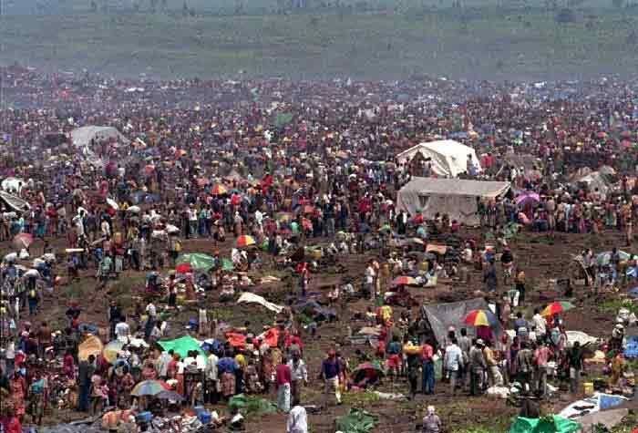
RÉALISATIONS
Le rapatriement des réfugiés : la plupart des réfugiés sont rentrés au pays et le gouvernement a mis en place un Ministère chargé du rapatriement de ceux qui se trouvent encore à l’étranger.

Slide 9
RÉALISATIONS
Le brassage des services de l’armée: les ex- forces armées rwandaises (du gouvernement qui a préparé le génocide) et les anciens soldats du FPR Inkotanyi qui ont mis fin au génocide, forment aujourd’hui une même armée nationale appelée (RDF).

Slide 10
REALISATION
La création des juridictions Gacaca : les juridictions Gacaca sont considérées comme le principal vecteur de la vérité sur le génocide contre les Tutsi et un instrument de réconciliation. L’évaluation qui en a été faite a montré qu’elles ont énormément contribué à la divulgation de la vérité sur le génocide et donc à la réconciliation.
Avec un budget de 52 000 000 $US dans 10 ans, contre 270 000 000 $US dépensés seulement en 1 année en 2012 par ICTR, les Jurdictions Gacaca ont jugé 1.958.634 cas

Slide 11
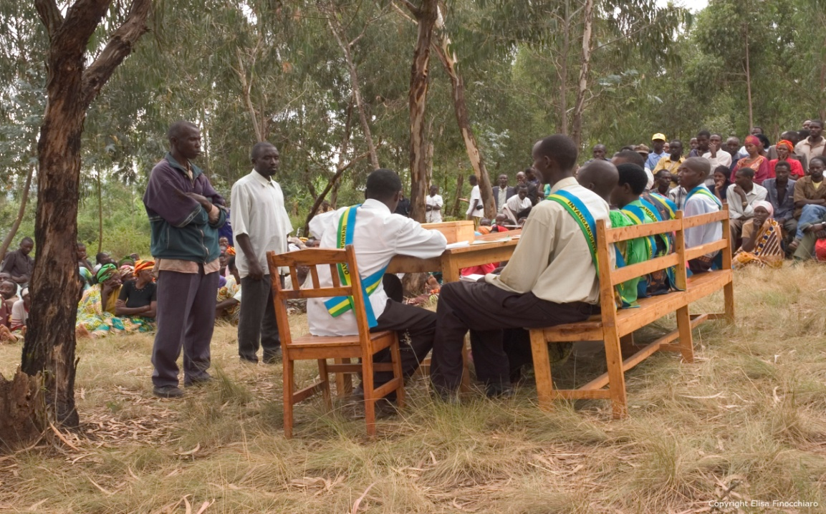
REALISATION
Juridictions GACACA

Slide 12
RÉALISATIONS
La correction des pratiques discriminatoires: cela se remarque dans le système scolaire où l’admission aux institutions d’enseignement secondaire, supérieur et universitaire est faite sur base des mérites personnels de chaque élève ainsi que la garantie de même chances d’accès à l’emploi sur base de compétition transparente.
De plus, il y a eu révision systématique des instruments juridiques discriminatoires et la carte d’identité n’est plus un instrument de discrimination car elle ne porte aucune étiquette ethnique.

Slide 13
RÉALISATIONS
Un environnement institutionnel favorable: en vue de bâtir une société plus juste, plus coopérative et plus démocratique, l’Etat rwandais a mis en place un arsenal institutionnel destiné à changer les habitudes et la culture de gestion de la chose commune, à renforcer la transparence et à prévenir par la même occasion les injustices et les conflits, en favorisant l’équilibre social.

Slide 14
RÉALISATION
On peut mentionner notamment :
    La Commission Nationale des Droits de la Personne;
    La Commission Nationale Électorale;
    La Commission Nationale de Lutte contre le Génocide;
    L’Office de l’Ombudsman;
    L’Office de l’Auditeur Général;
    L’Office Rwandais de la Gouvernance;
    Le Conseil National des Femmes;
    Le Conseil National de la Jeunesse, le Conseil National des Examens;
    Le Haut Conseil des Médias,

Slide 15
RÉALISATIONS
L’assistance aux rescapés du génocide les plus nécessiteux et d’autres groupes indigents : en 1994, le génocide contre les Tutsi a endeuillé le Rwanda laissant au pays de nombreuses personnes vulnérables, traumatisées et vivant dans des conditions de vie misérables.
Le Gouvernement Rwandais, conscient de son rôle de réparer ces injustices dans la mesure du possible, a créé le Fonds d’Assistance aux Rescapés du Génocide (FARG) les plus nécessiteux. Par ailleurs, le Gouvernement a mis en place des actions pour assister d’autres groupes les plus vulnérables notamment les enfants orphelins, les sans logements, etc.

Slide 16
RÉALISATIONS
Présentement le Rwanda se réjouit d’être une nation réconciliée, et prospère vivant dans une cohabitation pacifique.
Le Baromètre de Réconciliation indique que les Rwandais expriment qu’ils se sentent réconciliés au taux de 92.5% avec un taux de cohesion sociale atteignant 96.1%.

Slide 17
LEÇONS TIREES DE L’EXPERIENCE
L’expérience acquise a permis de tirer quelques leçons importantes pour le processus d’ unité et réconciliation. En voici quelques-unes:
Il ne saurait y avoir de réconciliation durable sans la participation active de la communauté;

Slide 18
LEÇONS
La réconciliation fonctionne mieux quand des méthodes formelles et informelles sont rassemblées de manière holistique;
La réconciliation va de pair avec s’occuper de préoccupations plus vastes telle que l’amélioration des conditions de vie des populations, les droits humains et autres;
La culture est un outil crucial à une réconciliation durable;

Slide 19
DÉFIS
L’unité et la réconciliation est un processus et ne peut pas être atteint du jour au lendemain;
L’idéologie du génocide et du divisionnisme se remarque encore chez certains Rwandais et leurs acolytes étrangers;
La consolidation de l’unité et la réconciliation se heurte encore aux conséquences du génocide, caractérisées par l’existence des réfugiés qui ne veulent pas rentrer dans leur pays;

Slide 20
DÉFIS
L’insécurité dans la région des grands lacs constitue également un handicap majeur pour l’unité et la réconciliation, surtout qu’il y a encore des groupes armés rwandais mêlés aux réfugiés.

Slide 21
MERCI

